Slide 1
Estrutura de Dados: Pilha e Fila
Introdução de Conceitos Importantes

Slide 2
O que são dados?
Dados representam uma unidade ou um elemento de informação que pode ser acessado através de uma variável. Eles podem conter vários tipos diferentes:
Int
Float
String
Boolean

Slide 3
E estrutura de dados?
As estruturas de dados definem a organização, métodos de acesso e opções de processamento para a informação manipulada pelo programa. Ou seja, cada estrutura de dados tem um conjunto de métodos próprios para realizar operações como:
Inserir ou excluir elementos
Buscar e localizar elementos
Ordenar (classificar) elementos de acordo com alguma ordem especificada
A estrutura de dados pode ter algumas características:
Ser lineares ou não lineares
Serem homogêneas ou heterogêneas
Serem estáticas ou dinâmicas

Slide 4
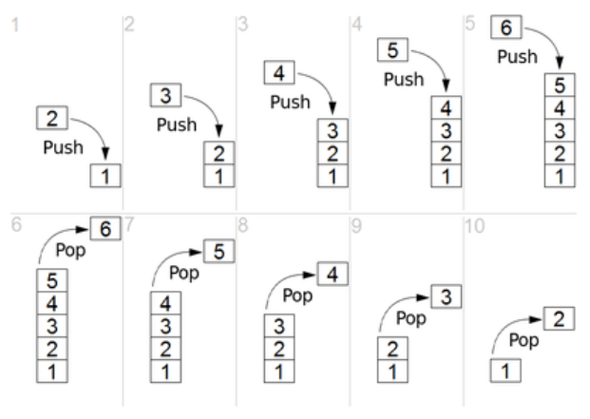
O que é PILHA?
A pilha, ou stack, é uma estrutura onde o elemento a ser removido do conjunto é sempre o mesmo: aquele que foi inserido por último. Esse tipo de política de remoção é conhecida como LIFO, isto é, last in, first out (O último que entra é o primeiro que sai).

Slide 5
Para que utilizamos Pilhas?
Desfazer e Refazer em Editores de Texto
Gerenciamento de Notificações
Gestão de Transições de Estado
Navegação Entre Telas

Slide 6
Quais métodos básicos utilizados?
Adicionar
Remover
Este método é usado para adicionar um elemento à pilha
Este método é usado para remover um elemento da pilha

Slide 7
Outros métodos bastante utilizados
01
02
03
Pegar Topo
Está Vazio
Tamanho
Este método permite ver o elemento no topo da pilha sem removê-lo
Este método verifica se a pilha está vazia, ou seja, se não contém nenhum elemento
Este método retorna o número de elementos atualmente na pilha

Slide 8
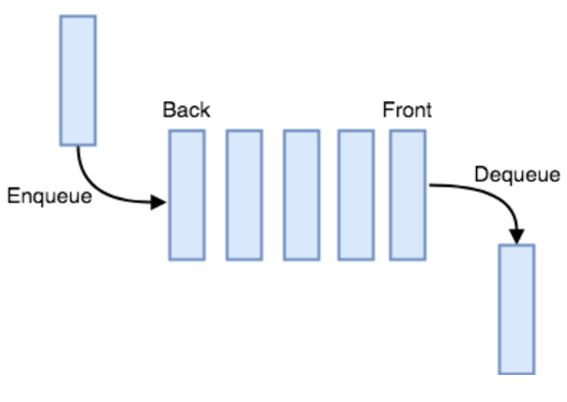
O que é FILA?
A Fila, ou queue, tem uma estrutura semelhante à pilha, porém com uma diferença conceitual importante: o paradigma por trás da fila é o FIFO - First In, First Out, ou “O primeiro a entrar é o primeiro a sair”.

Slide 9
Para que utilizamos Fila?
Sistema de reserva de passagens
Balanço de carga em servidores
Sistema de triagem em serviços de emergência
Fila de mensagens de texto

Slide 10
Quais métodos básicos utilizados?
Adicionar
Remover
Este método é usado para adicionar um elemento à pilha
Este método é usado para remover um elemento da pilha

Slide 11
Outros métodos bastante utilizados
01
02
03
Pegar Topo
Está Vazio
Tamanho
Este método permite ver o elemento na frente da fila sem removê-lo
Este método verifica se a fila está vazia, ou seja, se não contém nenhum elemento
Este método retorna o número de elementos atualmente na fila

Slide 12
AGORA VAMOS PRÁTICAR
Como aplicamos estes conceitos?

